Slide 1
2023年7月26日
国際ロータリー第２７５０地区 ２０２３-２４年度
「補助金実務者講習会」

Slide 2
地区補助金スケジュール
８月 各クラブ プロジェクト開始
９月～１０月 補助金振り込み
プロジェクト終了後 1か月以内に報告書提出
2024年2月 2024-25年度補助金管理セミナー
4月 申請受付開始予定

Slide 3
地区補助金承認状況
承認件数 ６４件
金額 ２７，１７３，３２９円
国内プロジェクト ５７件
海外プロジェクト ７件

Slide 4
ご注意いただきたいこと
補助金専用口座の使用
① 補助金利用プロジェクトに関わるすべての入出金を専用口座にて行ってください。
② 専用口座は、０にしてプロジェクトを開始し、終了時には０にしてご報告ください。
③ 補助金入金前にプロジェクトを開始されるクラブは、専用口座にクラブ拠出金及び
必要であれば補助金相当額を入金いただき、地区からの補助金入金後に、専用口座
から、立て替え分をお戻しください。
専用口座にすべての出し入れが記録されることが重要です。

Slide 5
ご注意いただきたいこと
申請時と実行時のプロジェクト内容の変更はできません
大幅な内容の変更があった場合は、基本的に返金処理になります。
地区補助金委員会及び地区資金管理委員会が、やむを得ない変更と認める場合もありますので、
変更可能性が判明した時点で、必ず補助金委員会にご相談ください。
※予算の変更、受益者の変更、支払先の変更、実施場所の変更
申請にない物品の購入 等

Slide 6
ご注意いただきたいこと
予算の変更について
①当初計画より支出額が大きくなった場合
不足額をクラブ拠出金にて対応してください。
②支出額が少なくなった場合
・クラブ拠出金の減額
・クラブ拠出金を０にしてもまだ残金がある場合
残金が１００ドル以上 余った金額全額を返金
残金が１００ドル未満 クラブニコニコへ
いずれも事前に補助金委員にご相談ください。

Slide 7
ご注意いただきたいこと
寄贈品について
寄贈品には、可能な限り「ロータリー徽章」及「びロータリークラブの名前」を明記ください。
例） プレート 、 シール 、立て札 等
※これらは、オクトンでも注文できますが、ロゴマークは、Mｙ Rotaryからダウンロードしてお使いいただいても結構です。使い方については、公共イメージより指針がありますので、お問合せください。
※上記については、すべて合わせて上限＄１,０００までとなります。

Slide 8
海外プロジェクトで考えられる事例
ご注意いただきたいこと
①実際の実行は、現地の団体や企業に任せており、運営自体、把握できない
②自国ではないので、現地の様子が全くわからず、自らが管理できない
③現地の団体や企業を管理しきれず、実行内容が大幅に変更になった
④寄贈する予定のものが入手できず、別のものを寄贈した。
⑤現地が予算として考えていて、ある物品が安くなったため、他のものを購入した 注１）
⑥予算として考えていたため、あるものを安く購入し、別のものを高額なものに変更した 注２）
※注１）、注２）に関しては、海外に限らず、日本国内でも問題になることがあります。
現地の協力団体への現金寄付にならないようにご注意ください。

Slide 9
報告時のご留意事項
クラブが主体となって、プロジェクトを実行した証明について
すべての補助金プログラムは、クラブが主体（主催）あるいは共催のプロジェクトである必要があります。「共催」は名前だけでなく、プロジェクトの立案、計画、実行のすべてに深く関わることを言います。
クラブが主体となって行ったことは、報告時の写真や広報資料等で判断できます。これらの資料を報告時には必ずご用意ください。
・受益者とクラブメンバーの写真（プロジェクト実行時、引き渡し式等）
・現場での活動の様子のわかるもの（写真や広報資料）
・クラブ名が表示されているプレートやシール等（寄贈品や植栽等）
・クラブ宛ての、受益者からの感謝状や手紙
・広報資料（クラブのWebページ及びそれ以外の新聞記事等の資料）

Slide 10
報告時のご留意事項
提出期限について
・報告書の提出期限は、プロジェクト終了後、１か月以内です。報告書が完了しませんと、新しい年度の補助金申請を承認することができず、新年度のプロジェクトの実行に影響しますので、必ず１か月以内のご提出をお願いいたします。
なお、何らかの理由で遅れる場合、もしくは可能性がある場合は、必ず事前に補助金委員会にご報告、ご相談ください。
オンライン報告書に添付するもの
①領収書（見積書通り、あるいは請求書がある場合は、銀行振込控えでも構いません）
②振込手数料も記載してください
③プロジェクトに関する写真、新聞記事、Webページ等のプロジェクトの全体がわかる資料
③補助金専用口座の表紙と明細のコピー
④補助金委員会もしくは資金管理委員会より依頼する各種の書類（必要な場合）

Slide 11
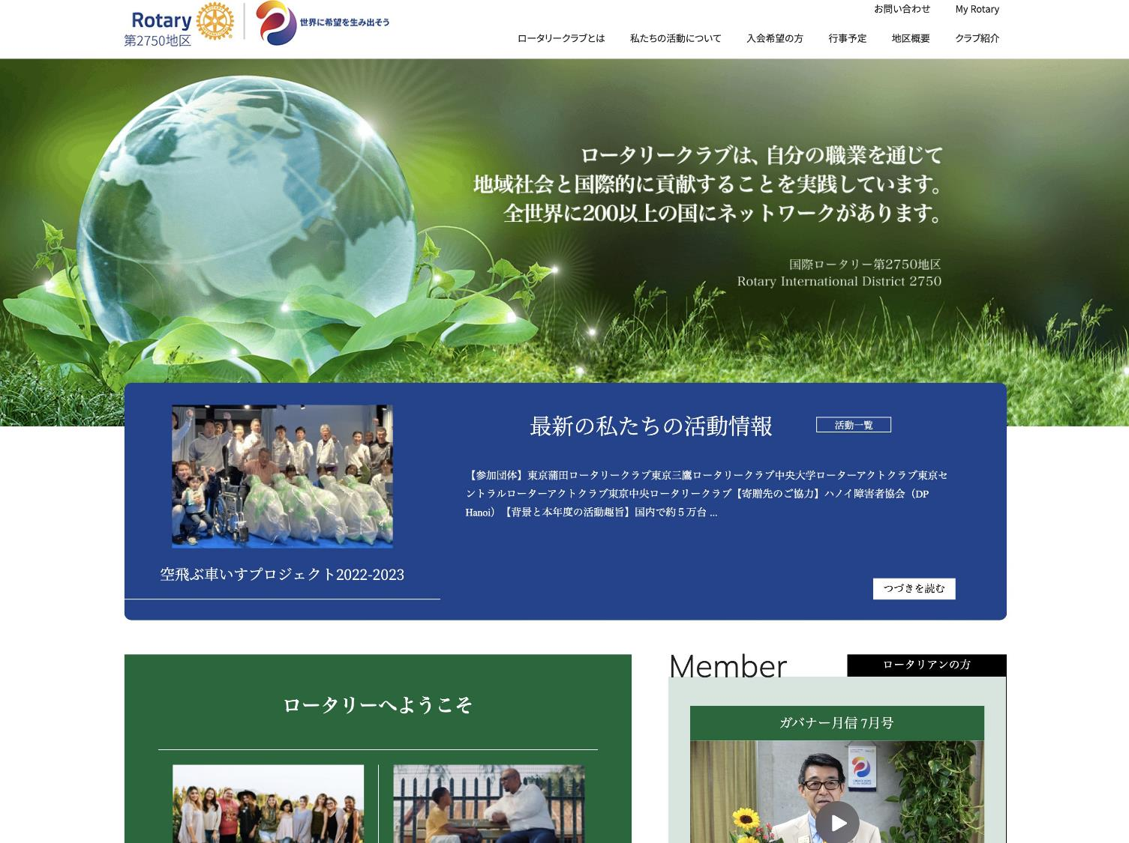

Slide 12
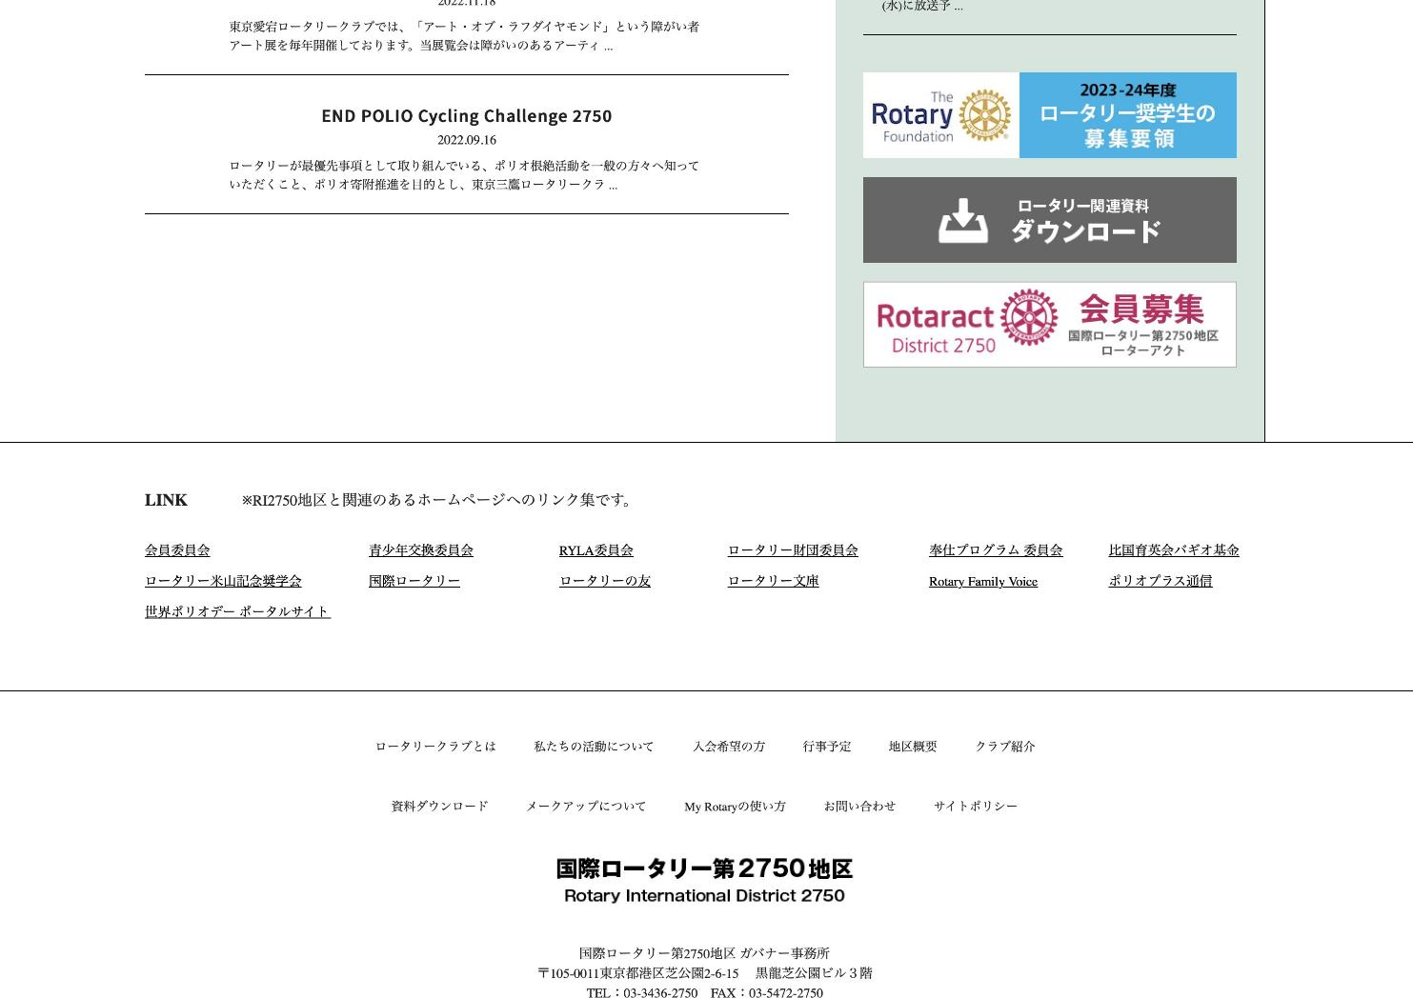
ここをクリック

Slide 13
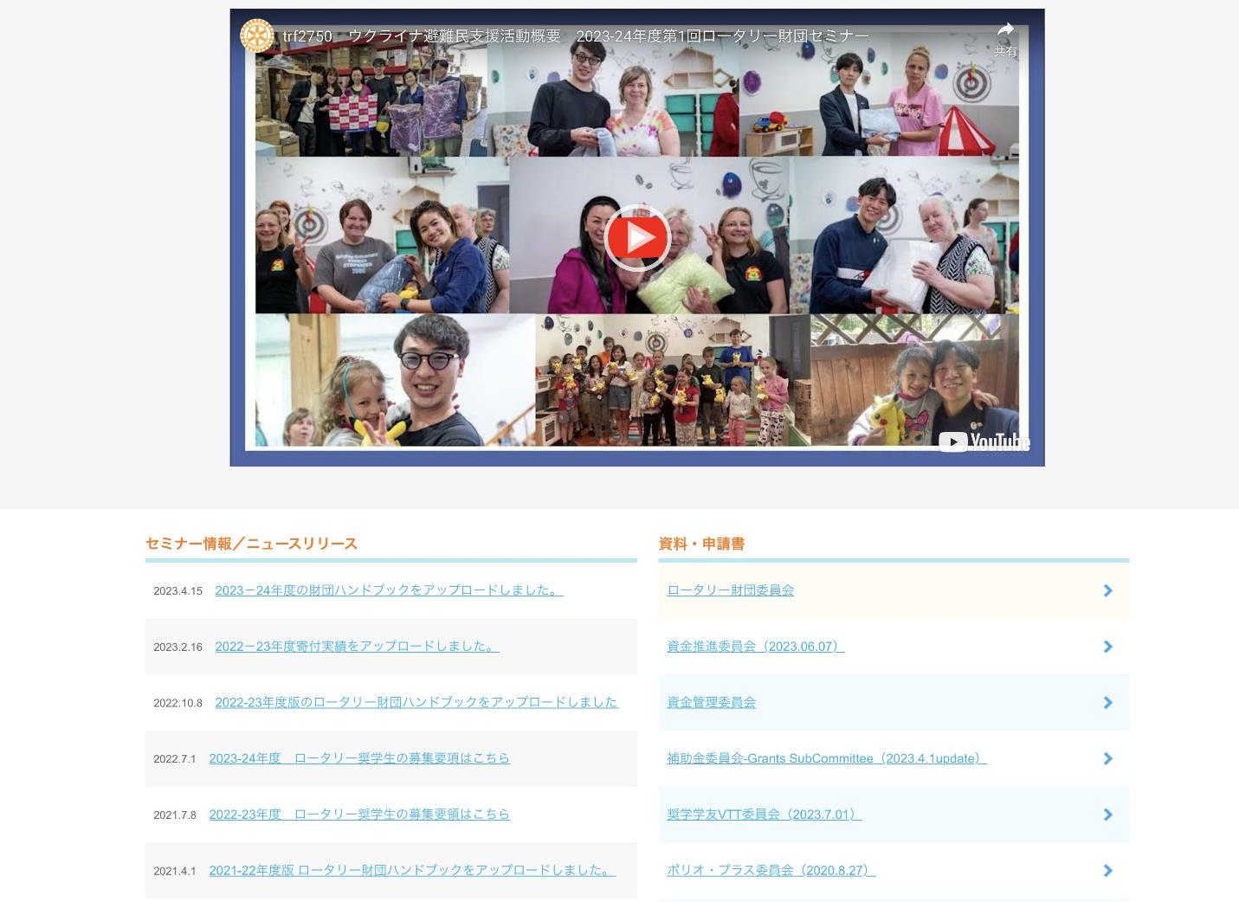
ここをクリック

Slide 14
ここをクリック

Slide 15
ここをクリック
ここから先は
「クラブ IDとPASS」の入力が必要です
＊入力画面は省きます

Slide 16
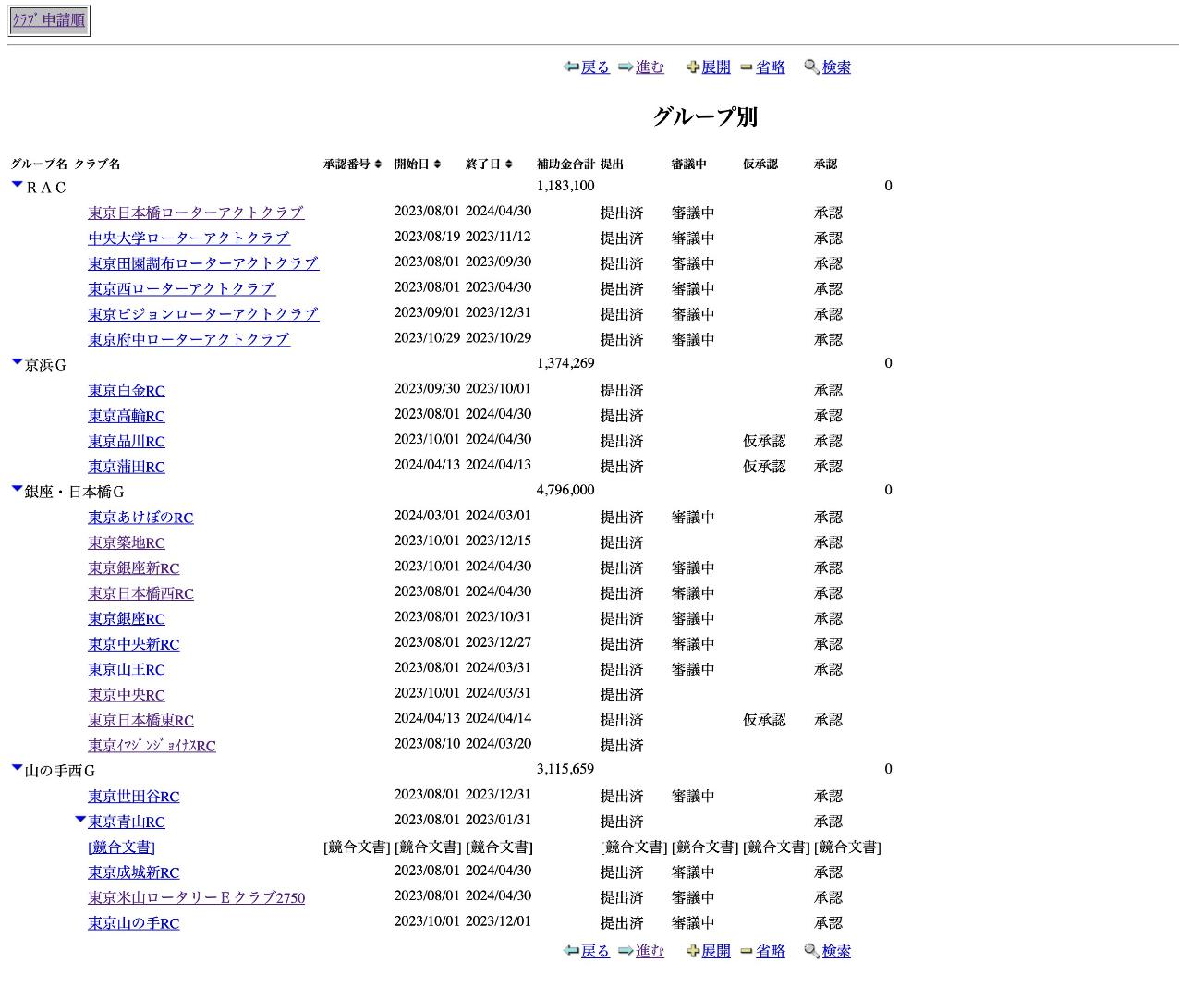
この表記順序は「グループ別」です。
ここを切り替えることで申請順（時間順）に変わります
所属するクラブを選択

Slide 17
報告書作成時は、「編集／開く」を選択以後、
一時保存、提出の際も、常に「保存」を選択してください
クラブ名が表記されます
報告書に必要な添付書類は、
必ずファイル名を「報告： 」として下さい
例えば
報告：専用口座（通帳、表紙）
報告／写真と説明
報告ー領収書１
報告・広報資料
＊ファイル形式はPDFのみ
＊関連する書類は、なるべく一つにまとめて添付して下さい

Slide 18
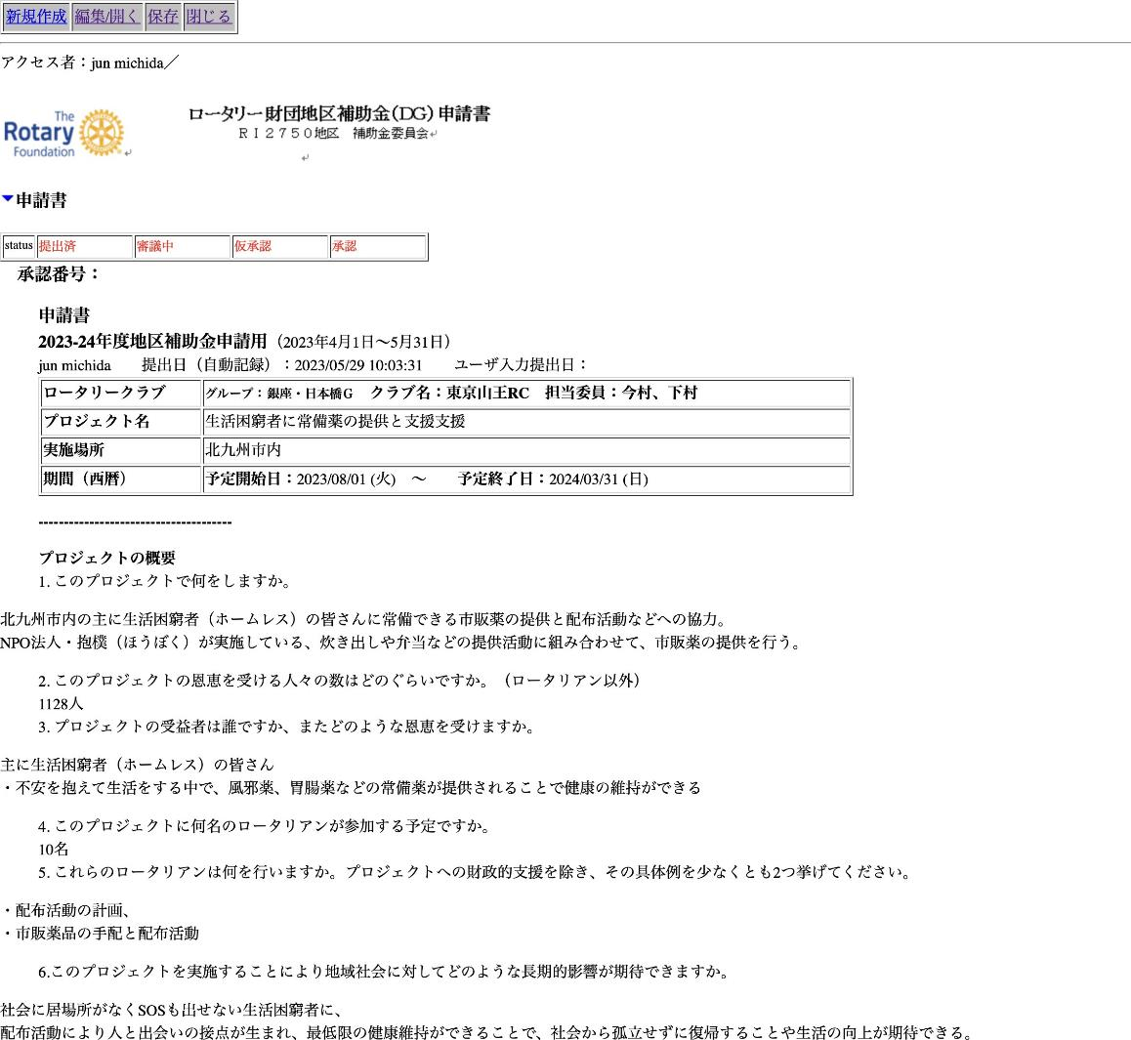
この状態は閲覧のみできる状態ですので
編集するために「編集／開く」をクリックしてください

Slide 19
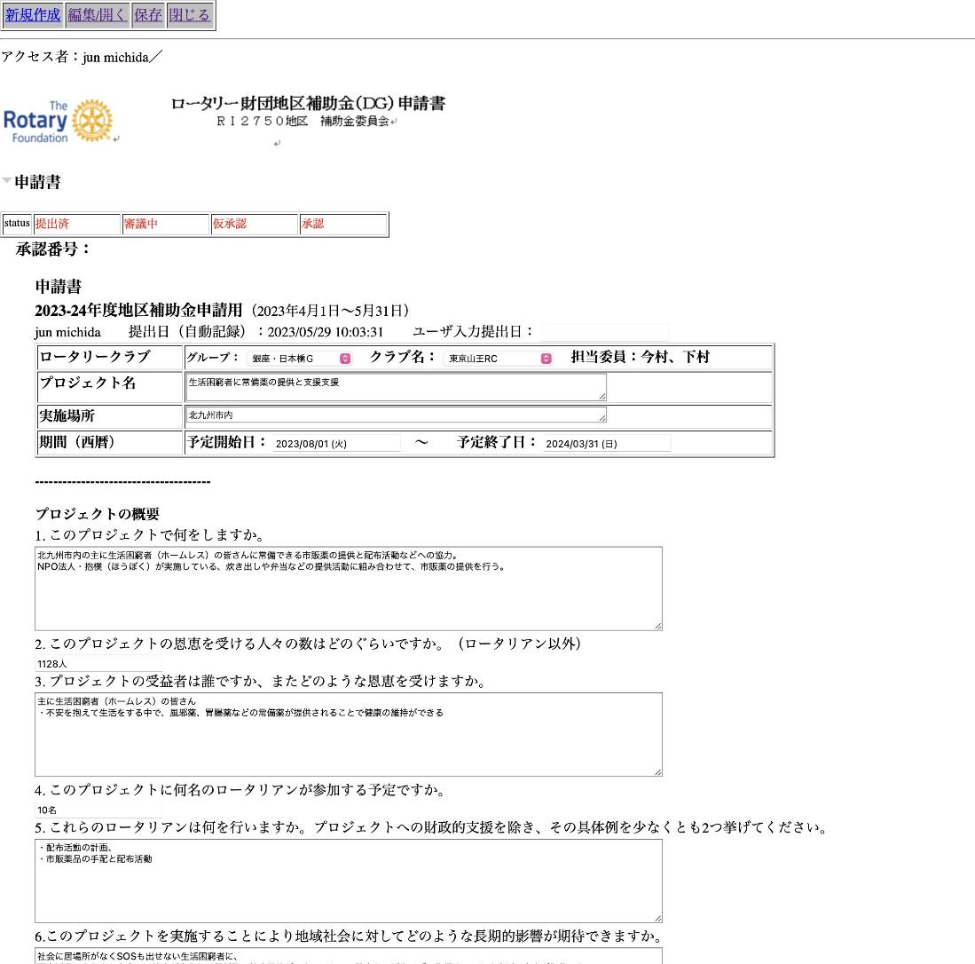
各入力スペースの周囲に枠が表示されると編集が可能な状態になります
各クラブのページ上部は申請欄です
「報告書欄」は、これよりも先（下）になりますので下の方に進んでください

Slide 20
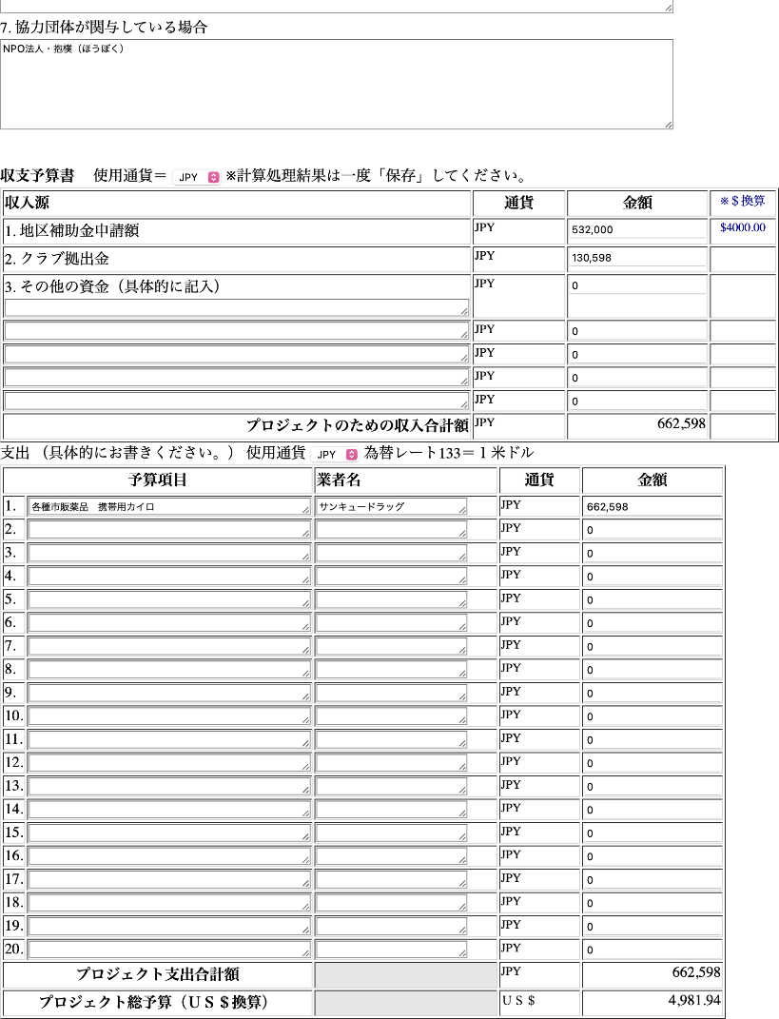
申請時の補助金額と
クラブ拠出金額を確認して下さい
申請時の見積り項目と金額を確認して下さい

Slide 21
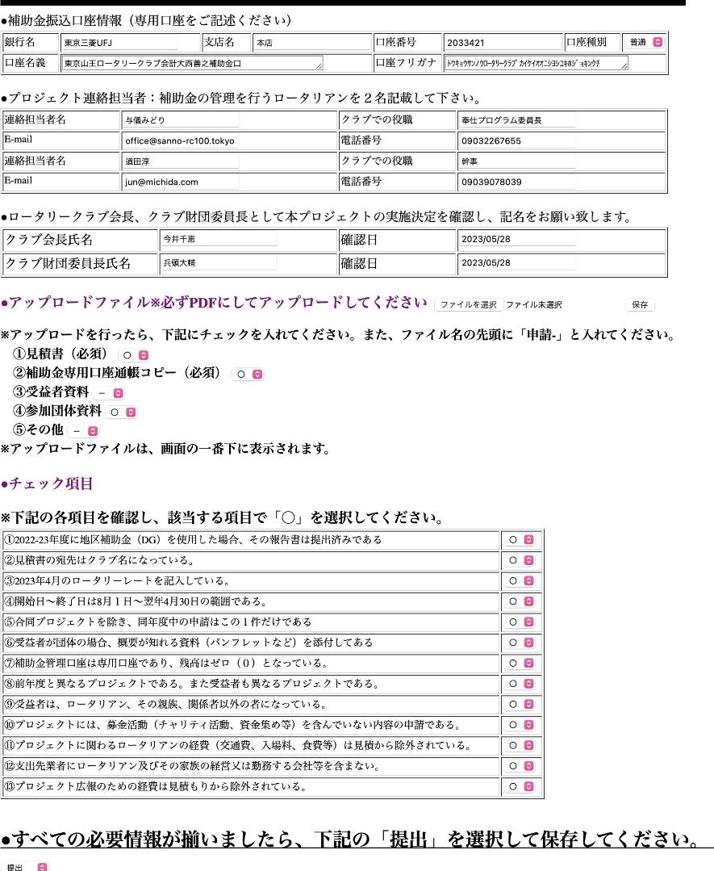
(申請欄なので記入済みです）

Slide 22
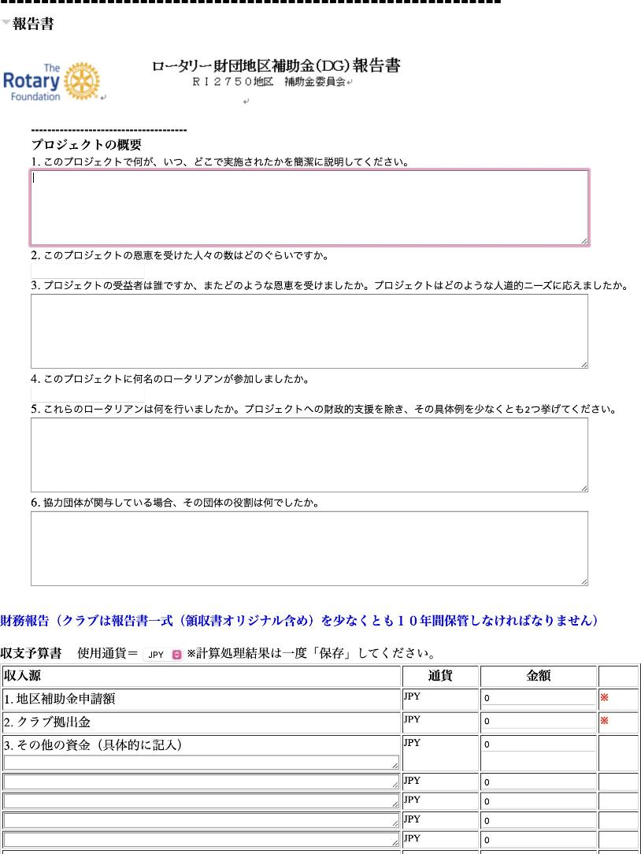
これ以降が報告書欄です
各枠内を選択すると、
枠色が紫色になり記入できる状態になります
１～６まで
申請時の内容に沿って
プロジェクト実施に関する報告をしてください

Slide 23
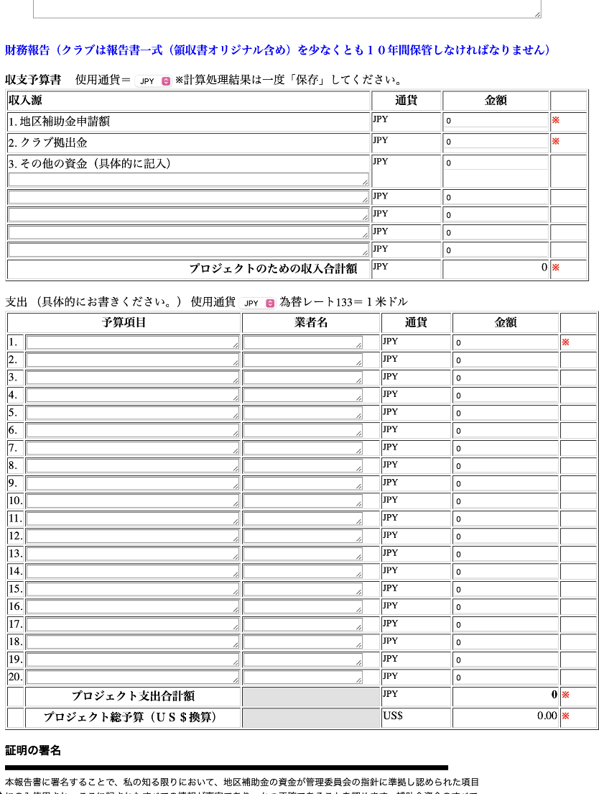
補助金は申請時の金額を記入
＊通帳記載額
クラブ拠出金は利用額を記入
＊10％前後の増減がある場合、理由書が必要なります
領収書に対応している
支出項目を記入して下さい
＊申請時に見積りを
提出した内容しか認めません
財団に返金がある場合は、
（100ドル以上の補助金が残る場合）
「財団に返金」と明記して金額を記入して下さい
収入計と支出計が合致します
返金先の口座については
担当の委員にお尋ねください
返金が委員会に確認された後、通帳コピーを添付して下さい
＊残金が、100ドル以下の場合はニコニコへ

Slide 24
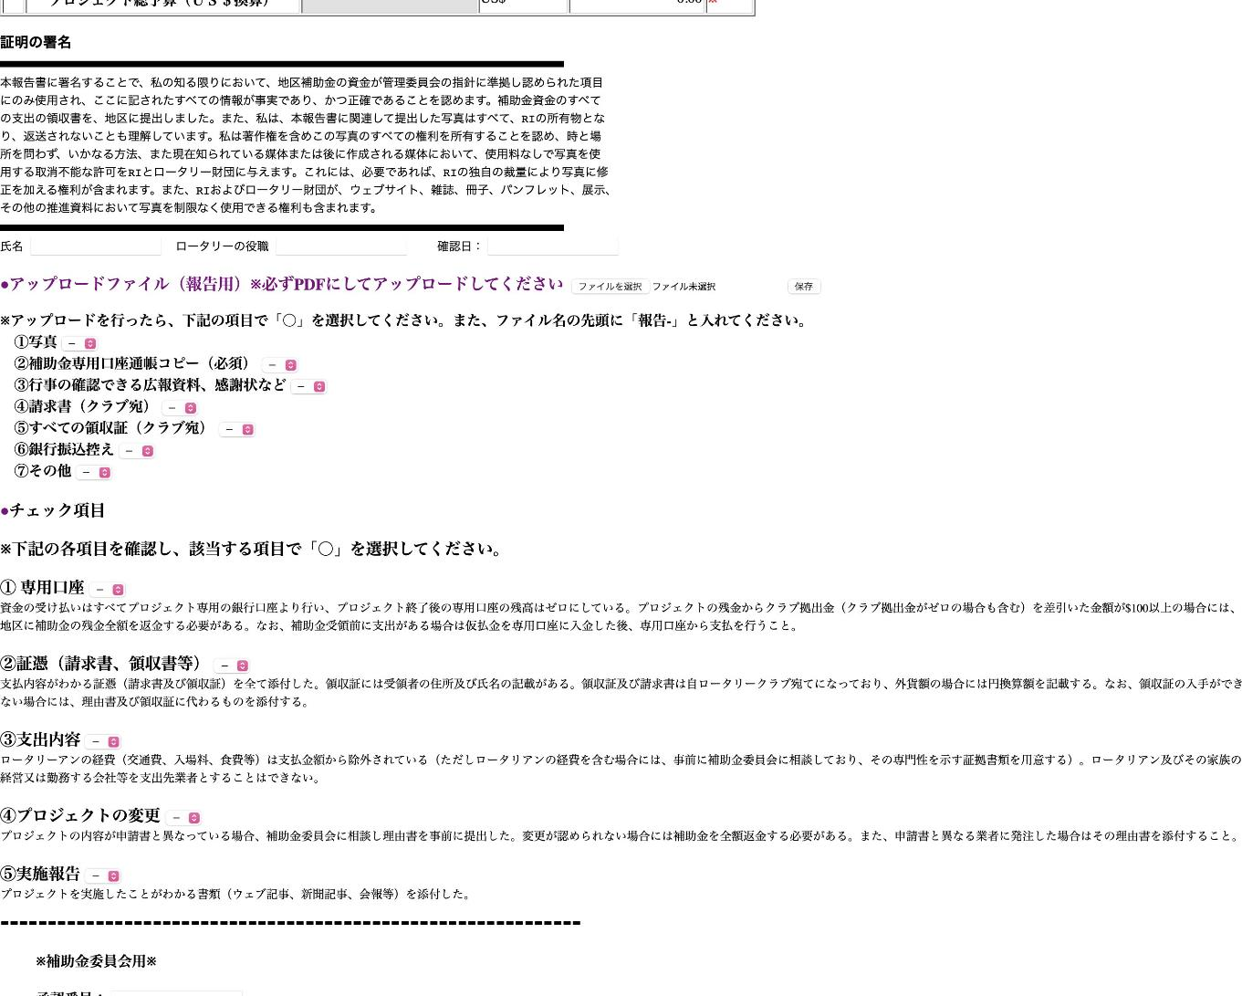
氏名、役職（会長、財団委員長）、日付を記入
「ファイルを選択」
添付ファイルをアップロードします
＊PDFのみです

Slide 25
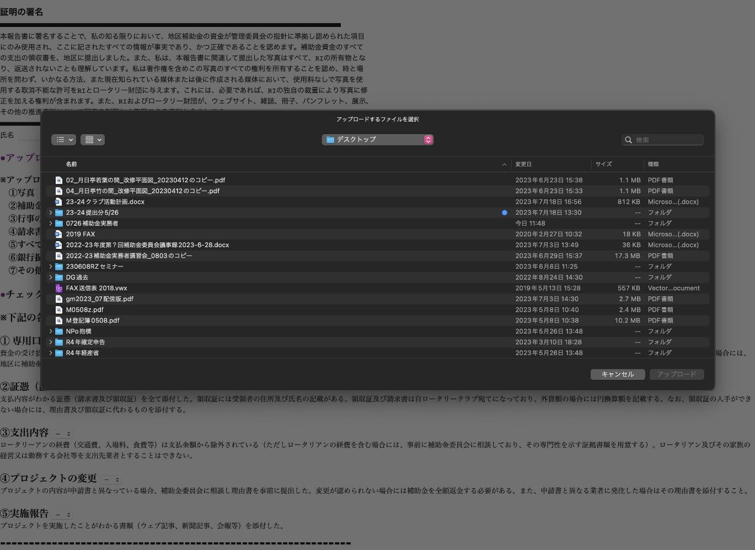
添付するファイルを選択
添付名は「報告ー 」としてください申請時の添付と区別するためです
ファイル形式はPDFのみとします
その他のファイル形式、jpeg、pngなどは不可です

Slide 26
添付を確認したら「保存」して下さいこの作業を必要回数行って下さい
①～⑦に相当する添付書類は、
「 」を選択して下さい
①写真には
写真の枠外などに
簡単な説明を記入して下さい
②通帳コピーには
表紙と本紙（0円表記）を別々にせずに
一連の書類として下さい

Slide 27
①から⑤まで確認し、該当する箇所に「⭕️」とつけて下さい
全ての報告書提出作業が終わりましたら、
最上段の『保存』ボタンを選択し、
オンライン上で自クラブの報告書が
提出されていることを確認して下さい
最後に、担当の補助金委員に連絡をし、
報告内容の確認を受けて下さい
修正がある場合は、
担当委員もしくは委員会よりご連絡します

Slide 28
財団資金管理委員会の2つの役割
１．地区とクラブとの間で締結した覚書
（MOU）の管理
２．地区補助金（DG)報告書のチェック
（事後監査）

Slide 29
1.地区とクラブとの間で締結した覚書（MOU）の管理
・補助金（GG/DG)を適正に使用するという誓約書
・補助金管理セミナーの受講が必須条件
・毎年3月ころに提出をお願いしております

Slide 30
2.地区補助金（DG）のチェック（事後監査）
・事前審査は補助金委員会が担当
・ルールにしたがった利用がなされているかを監査
・目的外使用・不正使用がないようにご注意ください

Slide 31
クラブ会長の責務
・補助金が適切な管理において使用されるようにしてください
・補助金に関与するすべての人（受益者・物資調達先等）が、ロータリアン及びロータリアンの家族・関係者であると認識される事態を避けるよう活動してください

Slide 32
クラブ会長の責務
・申請書に記載した内容以外の目的で補助金を使用しないようにしてください
・地区は各クラブが高潔性をもって資金を使用していることを前提としています。各クラブにおいて、不正使用に関する管理監督体制を構築して、適切にご使用ください

Slide 33
プロジェクトの変更について
大幅な変更があるときは、事前に担当の補助金委員会にご相談ください。
・プロジェクト内容の大幅な変更
・予算の変更
・支払先の変更、申請にない物品の購入など
・実施場所の変更

Slide 34
プロジェクトの変更について
プロジェクトの変更につき、「理由書」の提出をもって認められる場合があります。
どの程度の変更であれば認められる可能性があるか、どうぞ、お早めにご担当の補助金委員会にご相談ください。

Slide 35
専用口座について
・すべての支払いは、専用口座を利用して実施してください
・専用口座は0円で始まり0円で終わらせるようにしてください
・報告書提出時に、専用口座の通帳コピー（PDF）をご提出ください

